Slide 1
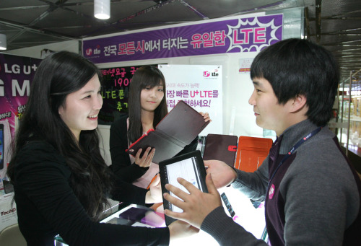
LG유플러스, 옵티머스 패드 LTE 사면 고급 케이스 배송
2012-02-03 09:30
LG유플러스가 LG전자 4G LTE 태블릿PC ‘옵티머스 패드 LTE(LG-LU8300)’을 구매하는 고객을 대상으로 고급 가죽 케이스와 액정 보호필름 등 7만원 상당의 악세서리를 제공하는
프로모션을 3월31일까지 진행한다. 3월31일까지 옵티머스 패드 LTE를 구매한 모든 고객을 대상으로 가입 14일 후 개별 연락을
통해 요청 주소지로 고급 가죽 케이스를 배송할 예정이다. 옵티머스 패드 LTE는 1.5GHz 듀얼코어 프로세서, 8.9인치 트루 HD IPS 디스플레이, 32GB 내장 메모리, 안드로이드 3.2 허니콤 OS, 800만 화소 카메라, 영상통화 기능 등을 탑재한
고성능 4G LTE 태블릿PC다.

